Slide 1
Agriflow
De slimme oplossing voor landbouwplanning en logistiek
Senne Beyl – Laurien Deroo – Gaëtan Hanet – Maxime Ramon – Mathis Van Camp

Slide 2
Inhoud
Introductie van ons project
Perspectief van het bedrijf
Perspectief van de chauffeur
Perspectief van de klant
Database
Basis van de algoritmes
Extra's
Beperkingen

Slide 3
Introductie AGRIFLOW
Hulp in logistiek tussen klant, werknemer en bedrijf.
Kies AgriFlow voor uw bedrijf en sta rechtstreeks in connectie met klant en werknemer.
For businesses
Logistics
One app – Two connections
Userfriendly

Slide 4








Slide 5
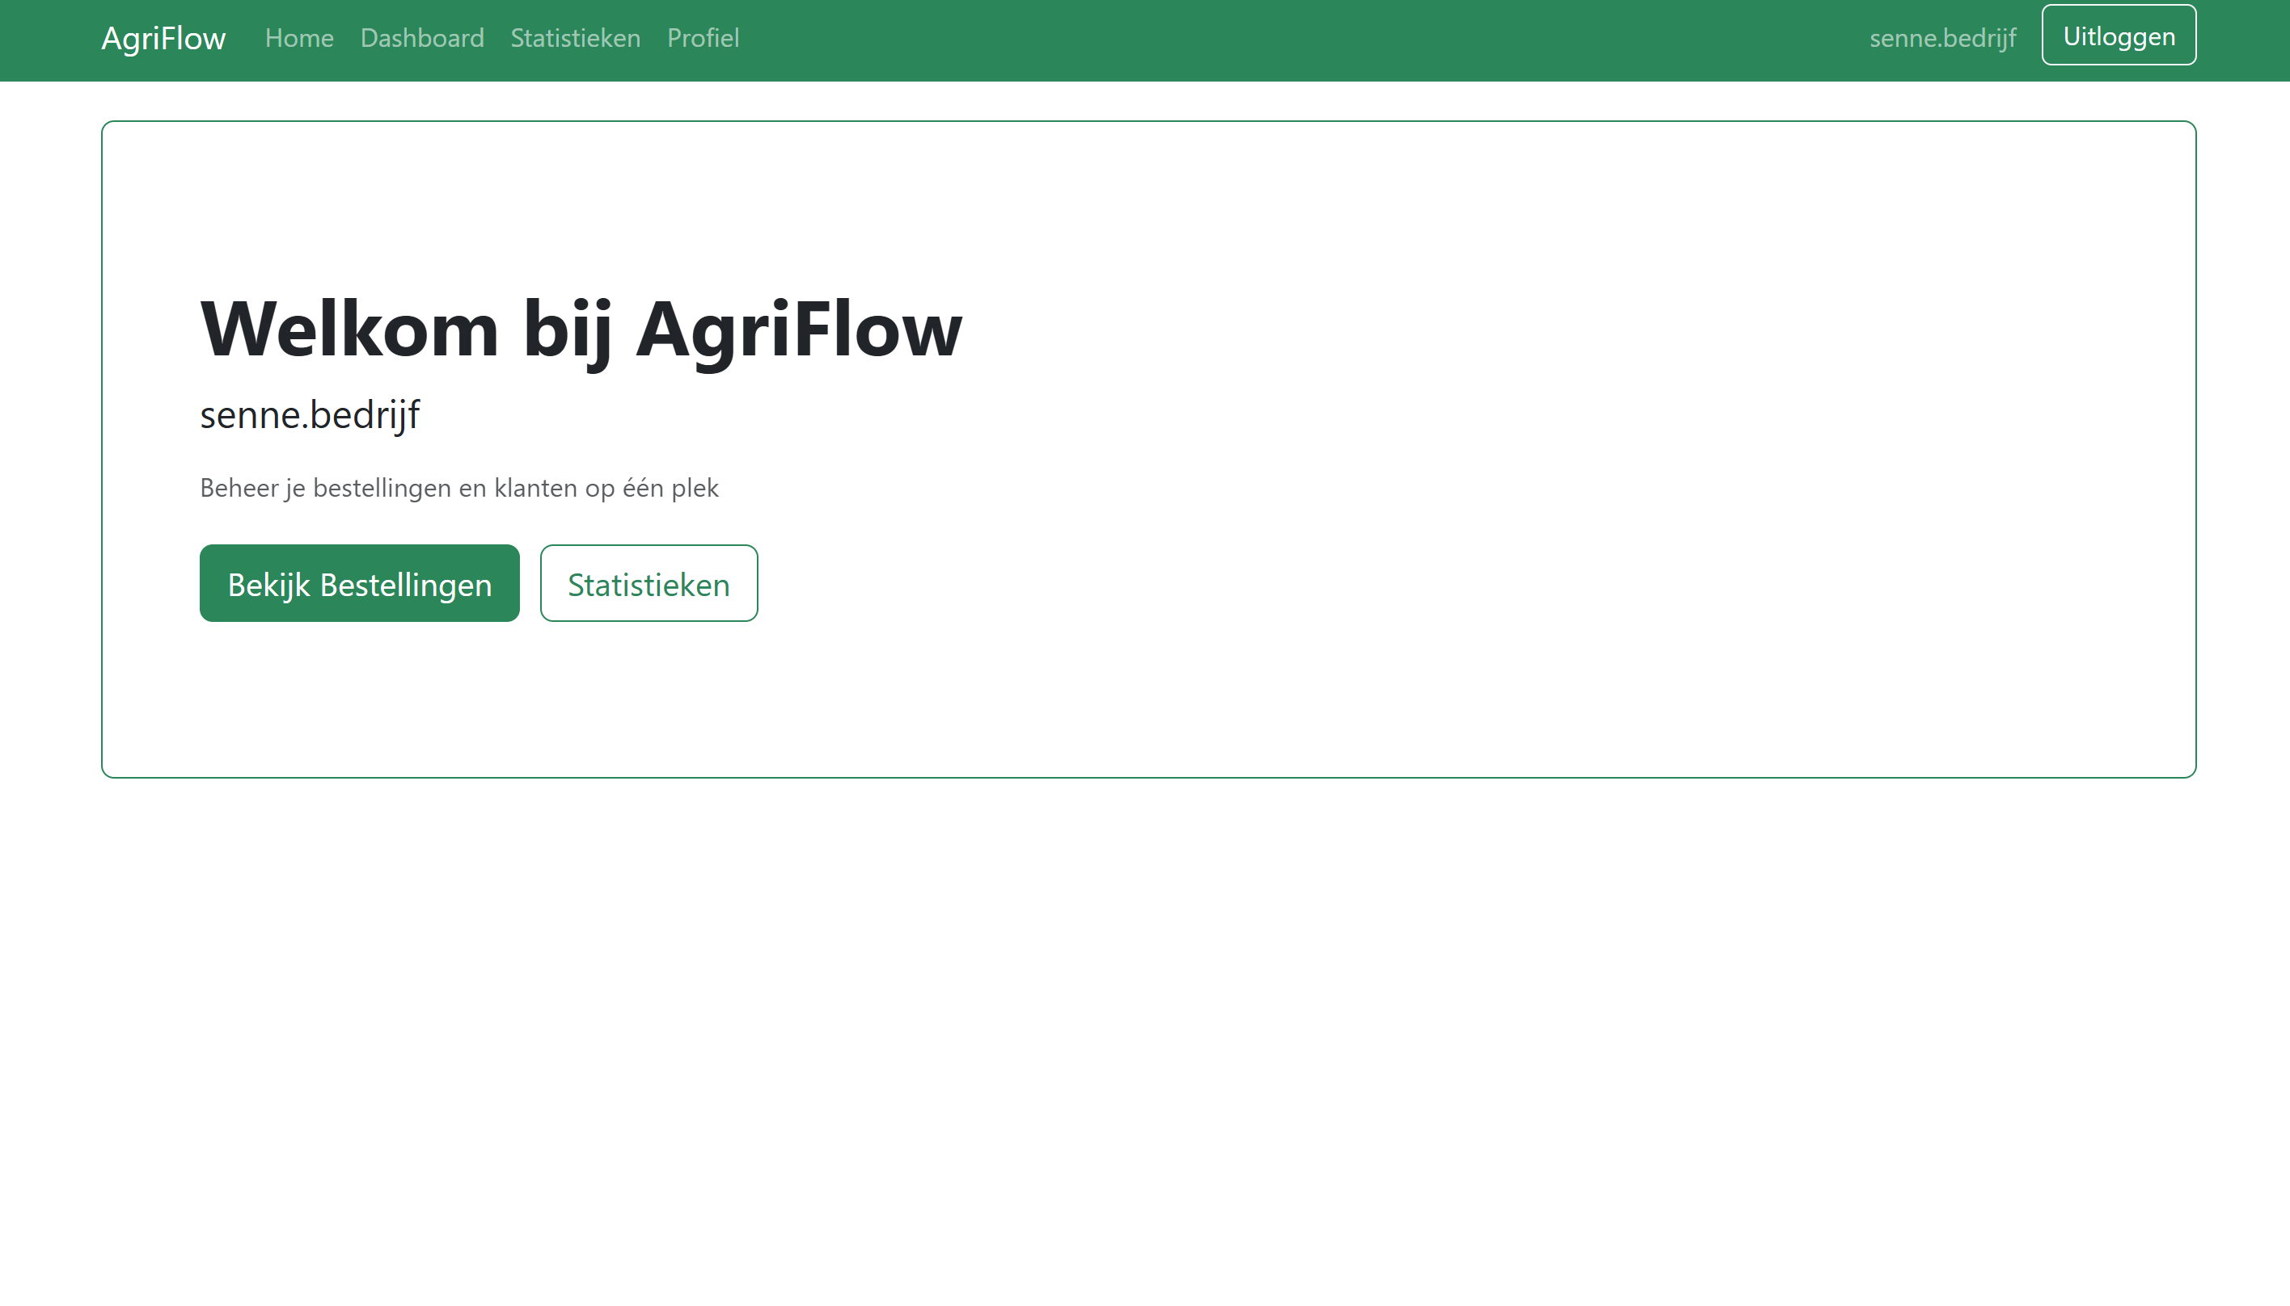
Perspectief van HET BEDRIJF

Slide 6
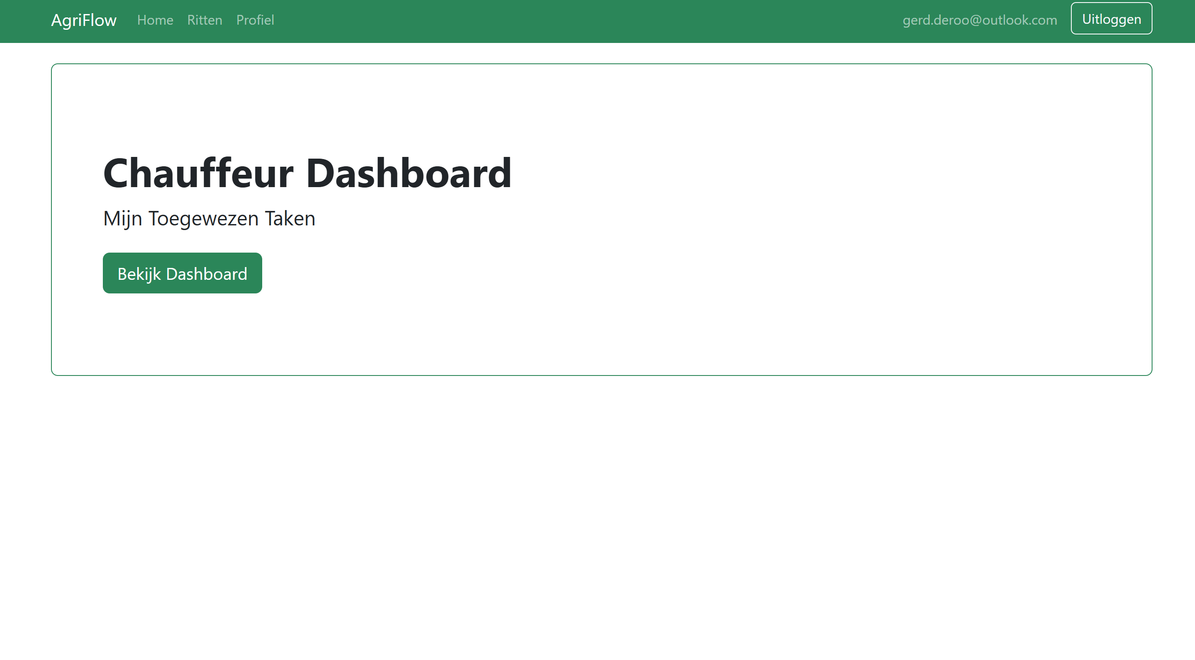
Perspectief van de CHauffeur

Slide 7
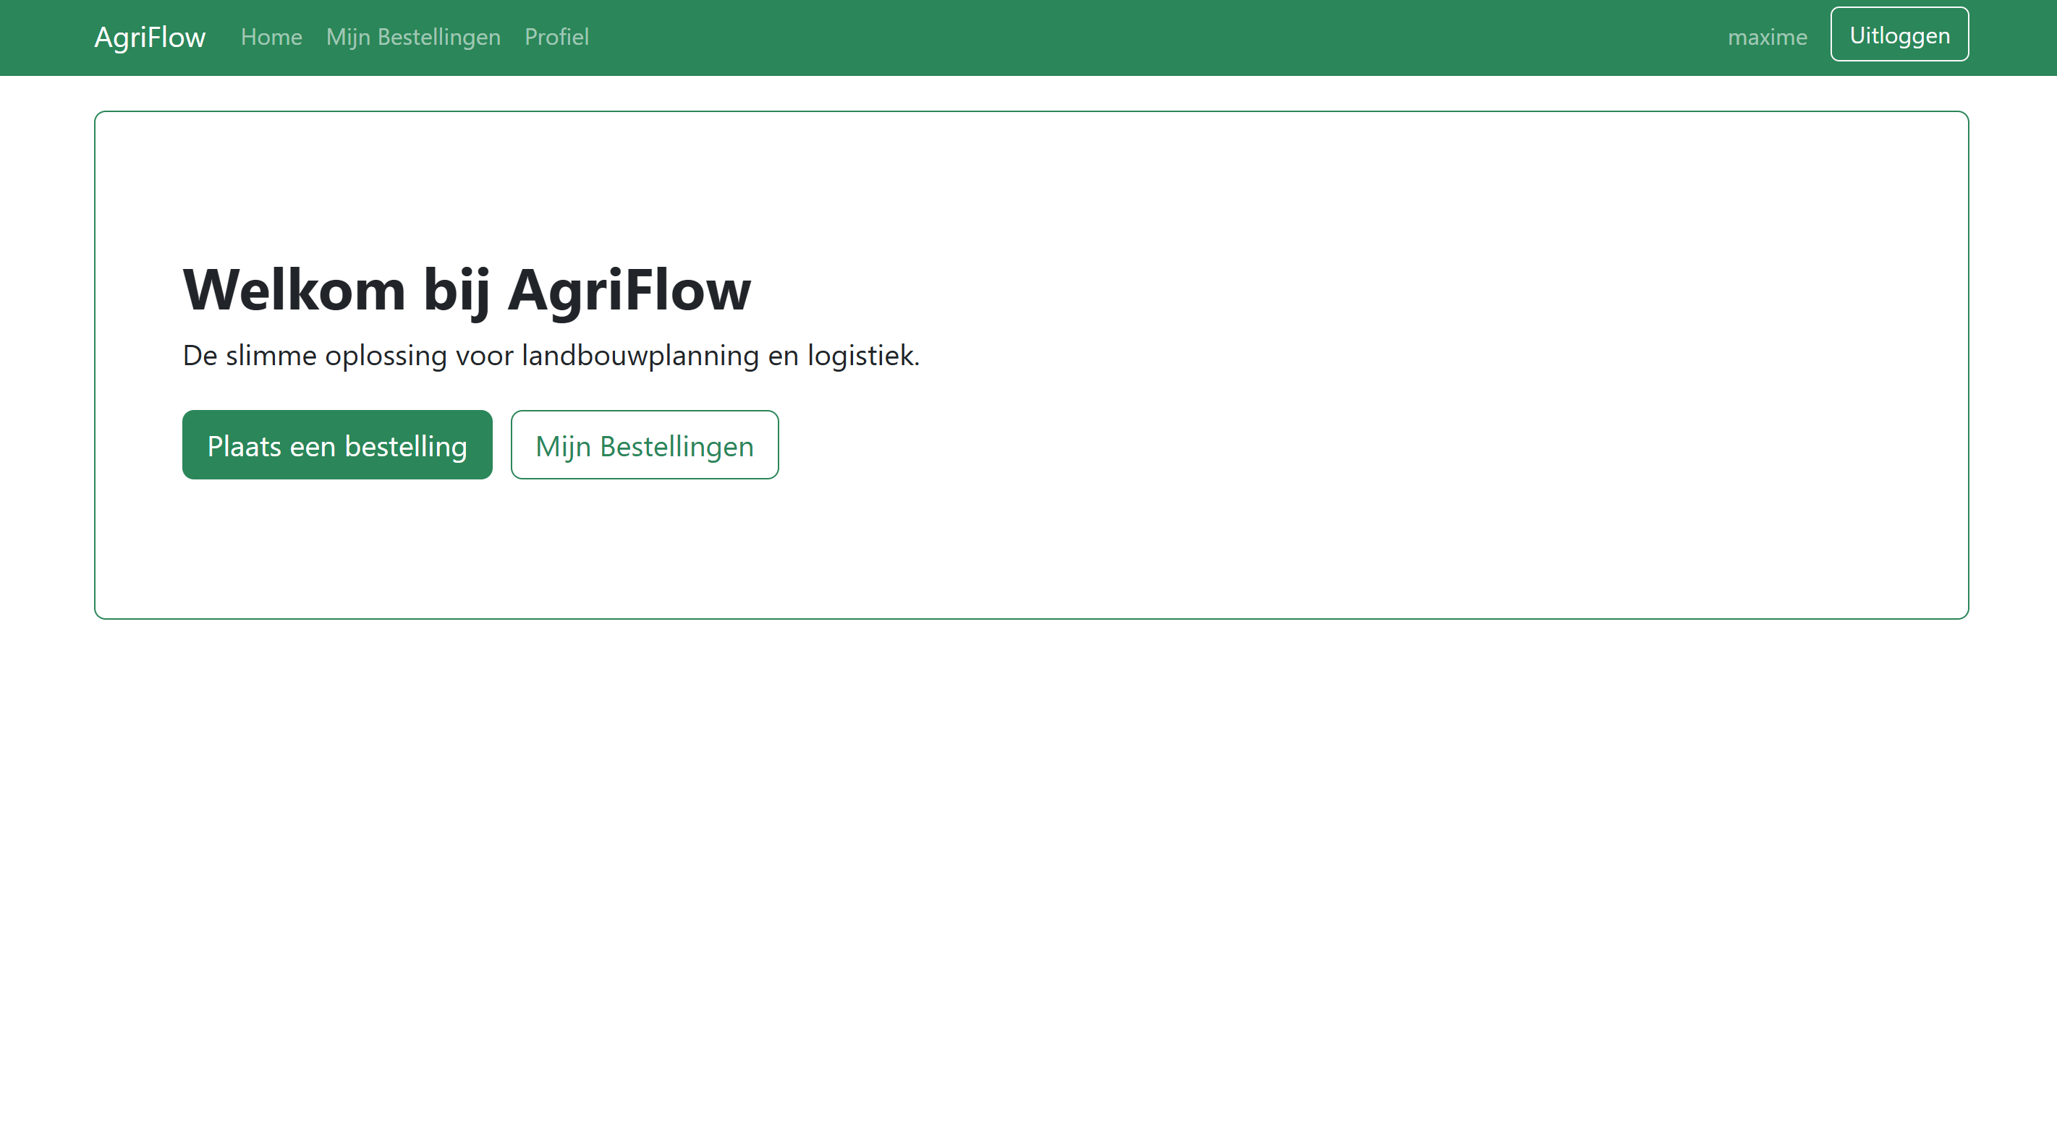
Perspectief van de klant

Slide 8
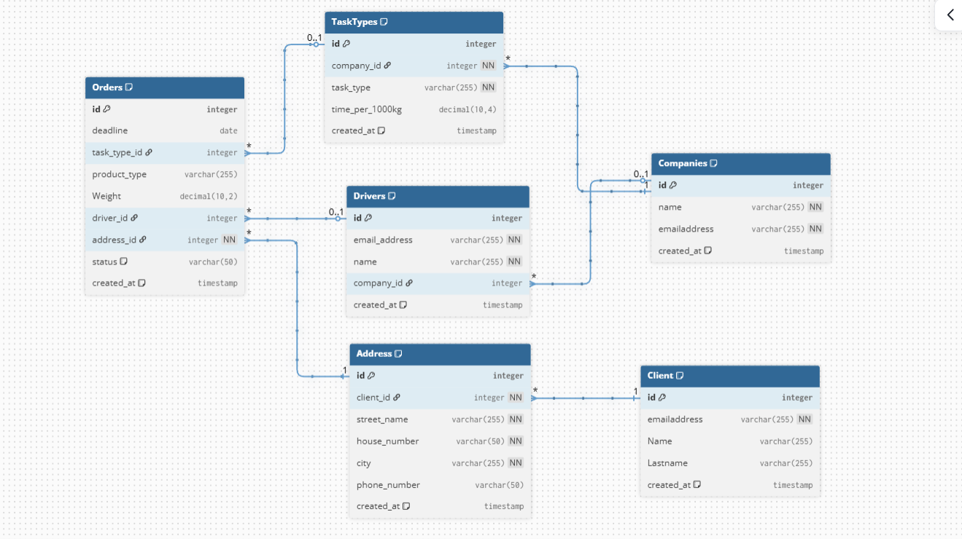
Database

Slide 10
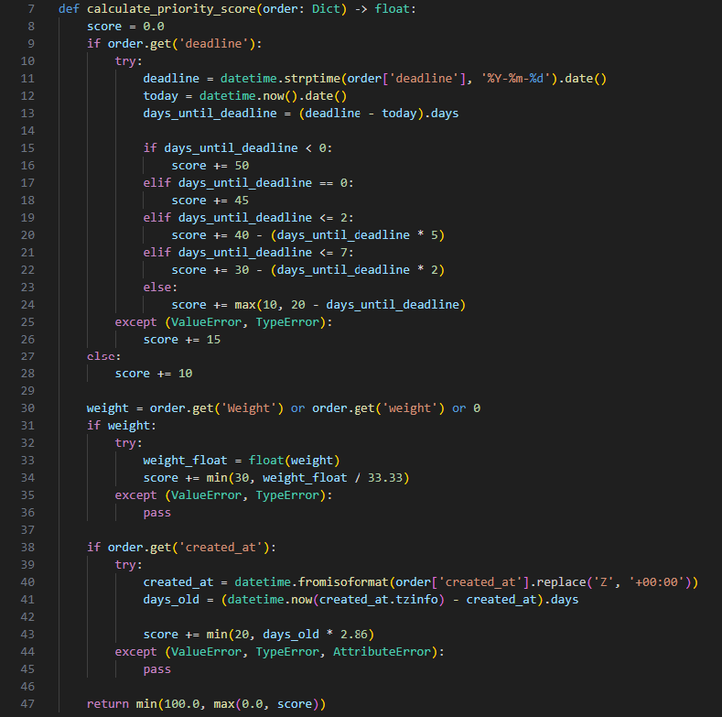
Algoritme
Priority Scoring
Prioriteitsscore (0-100) voor elke bestelling
Houdt rekening met deadline-urgentie, gewicht en ouderdom van het order
Hogere score = dringender order

Slide 11
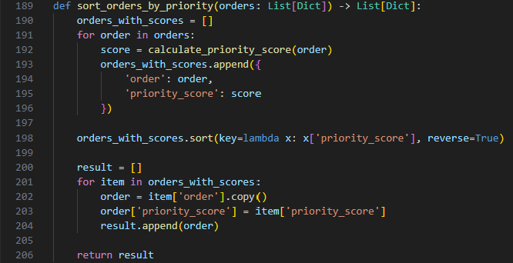
Algoritme
Priority Scoring
Orders worden automatisch gesorteerd van hoogste naar laagste prioriteit

Slide 12
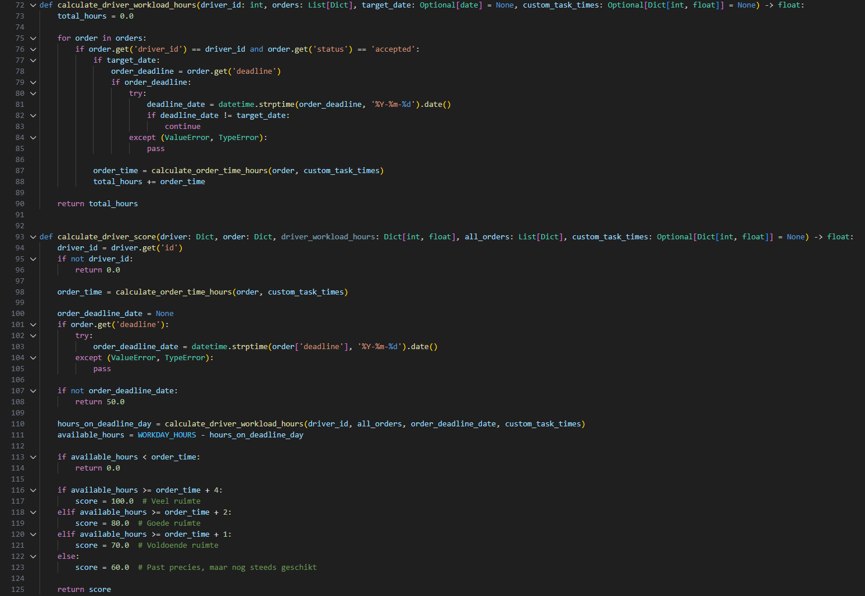
Algoritme
Smart Driver Suggestion
Selecteert de meest geschikte driver voor een order
Analyseert per driver:
Beschikbare werkuren op de dag van de deadline
Huidige workload
Tijd die het nieuwe order inneemt

Slide 13
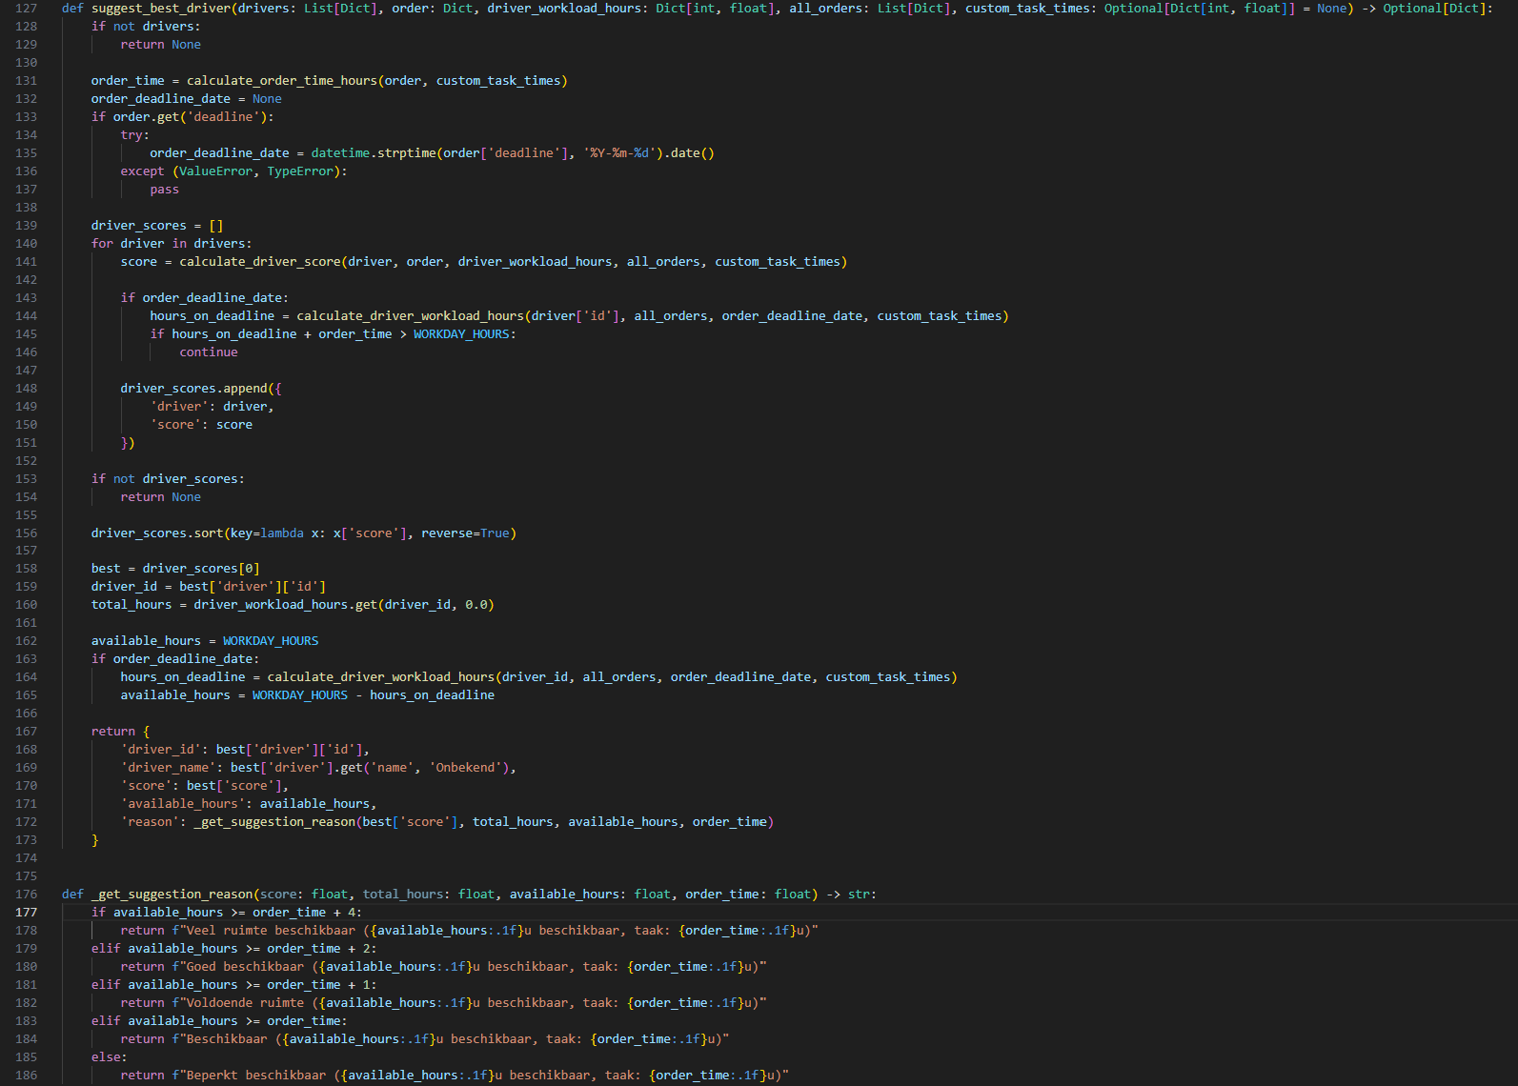
Algoritme
Smart Driver Suggestion
Berekening geeft een driver-score (0–100)
Algoritme kiest de driver waarbij het order realistisch in de planning past.
Geeft ook een uitleg/reden waarom die driver is gekozen

Slide 14
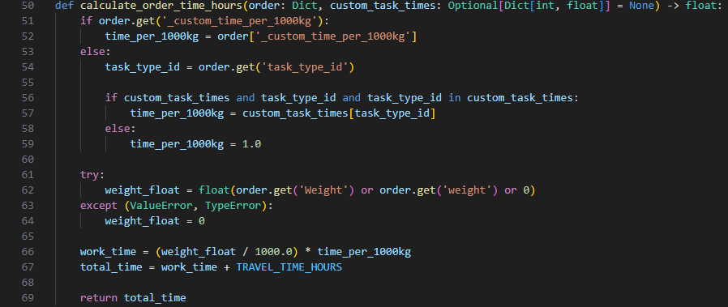
Algoritme
Time Calculation
Totale uren per order berekenen
Gebaseerd op:
Gewicht (kg)
Taaktype-specifieke tijd per 1000 kg
vaste reistijd
Wordt gebruikt om:
Orderduur te voorspellen
Driver workload correct op te bouwen
Beschikbaarheid te bepalen

Slide 15
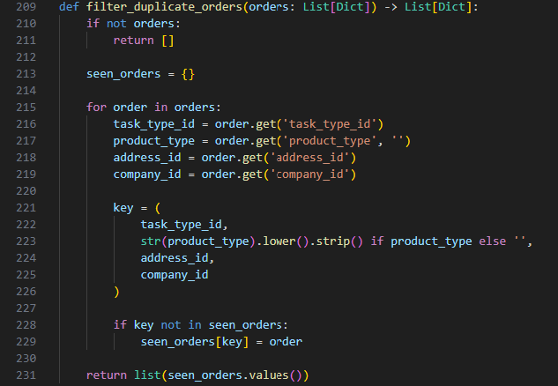
Algoritme
Duplicate filtering
Detecteert dubbele orders op basis van:
Taaktype
Producttype
Adres
Bedrijf
Houdt per unieke combinatie slechts het laatste order bij
Verwijdert overbodige duplicaten om verwerking te versnellen en fouten te vermijden

Slide 16
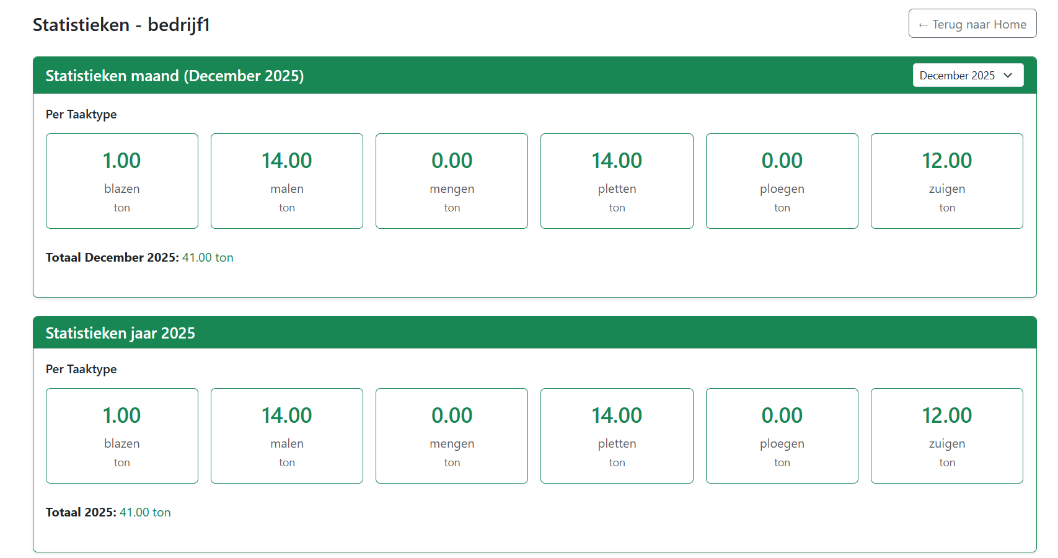
Extra's
Statistieken

Slide 17

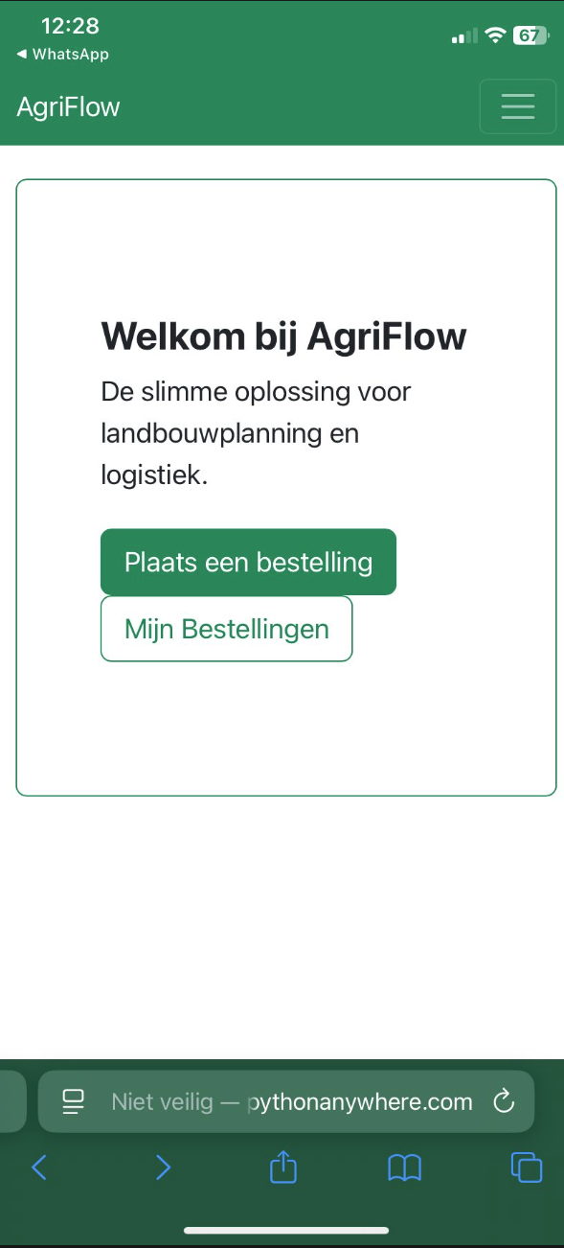

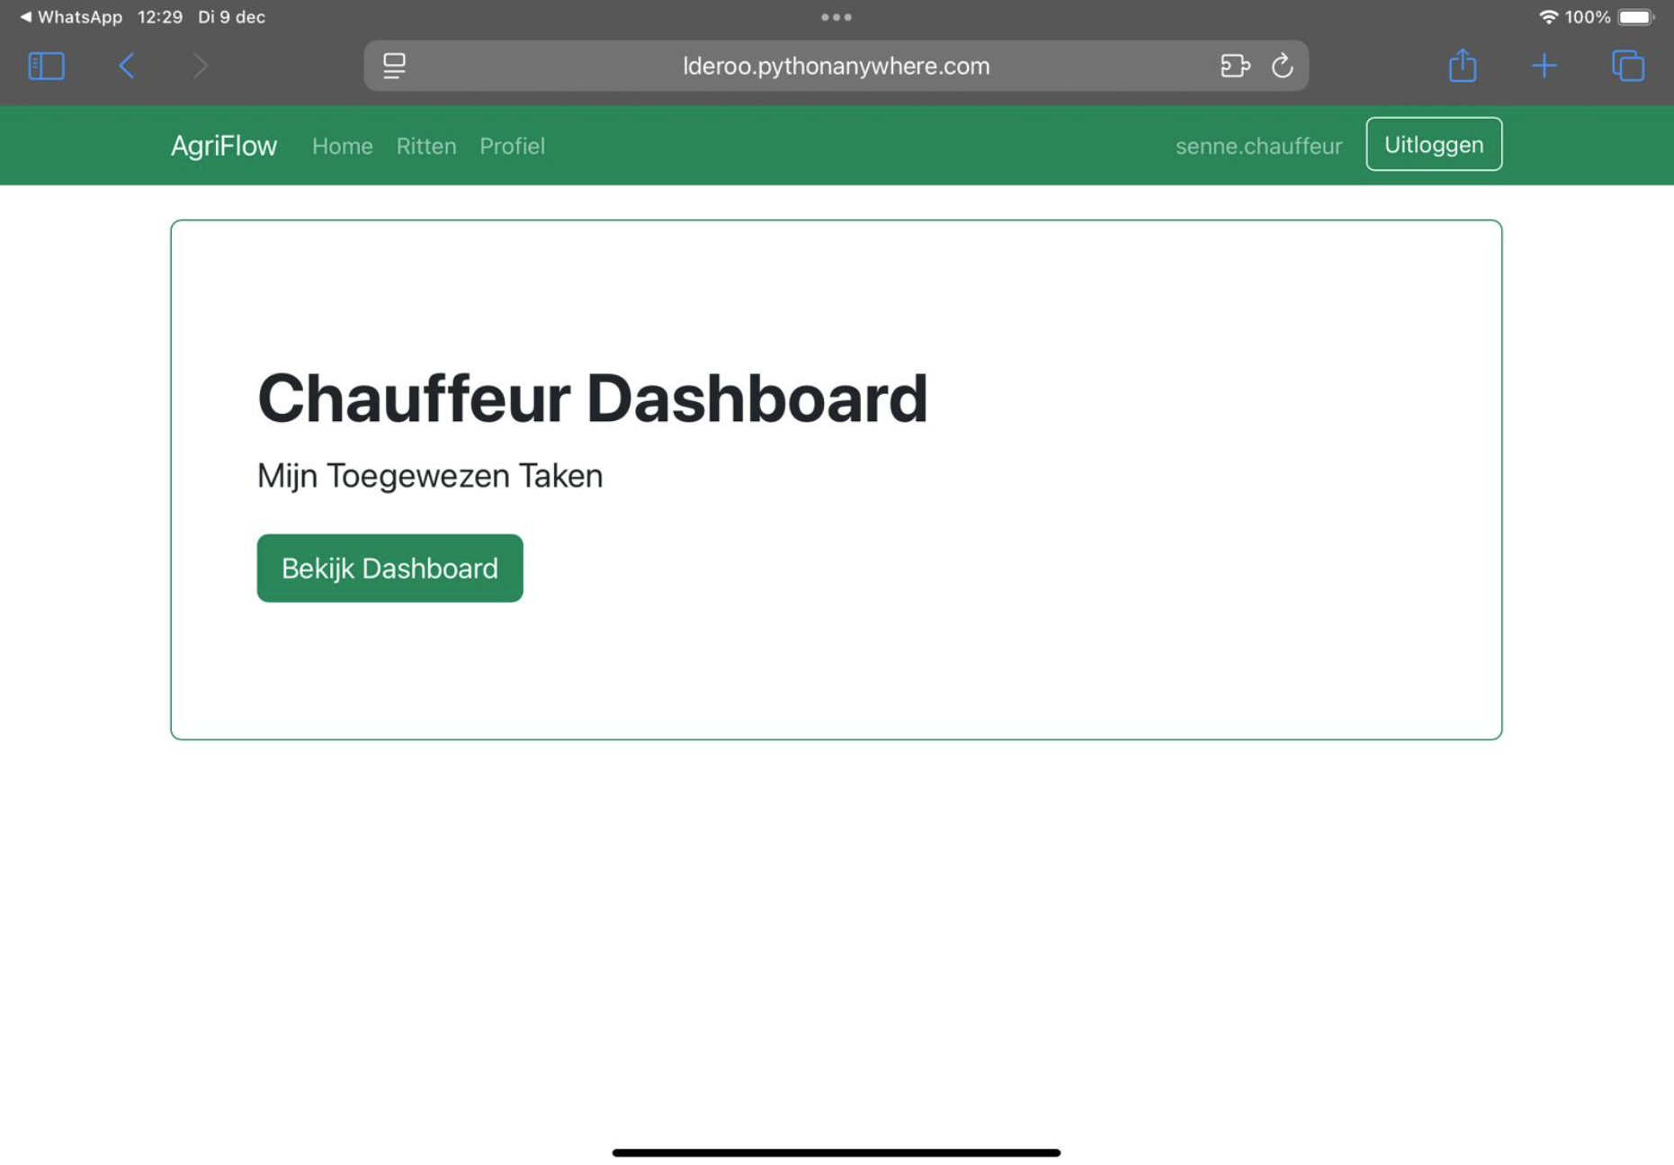
Extra's
Toegankelijk op alle platformen

Slide 18
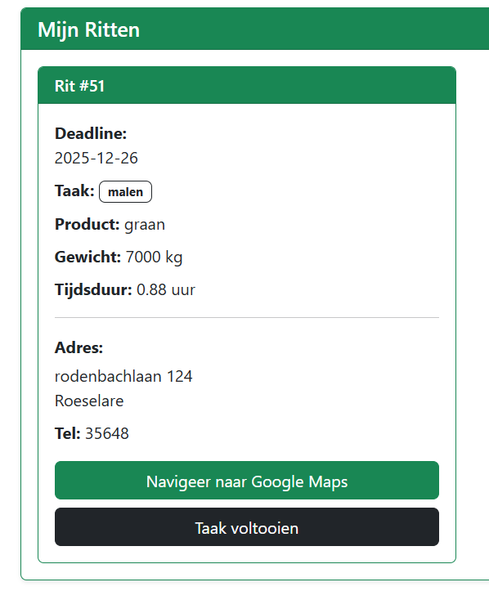
Extra's
Google Maps Link

Slide 19
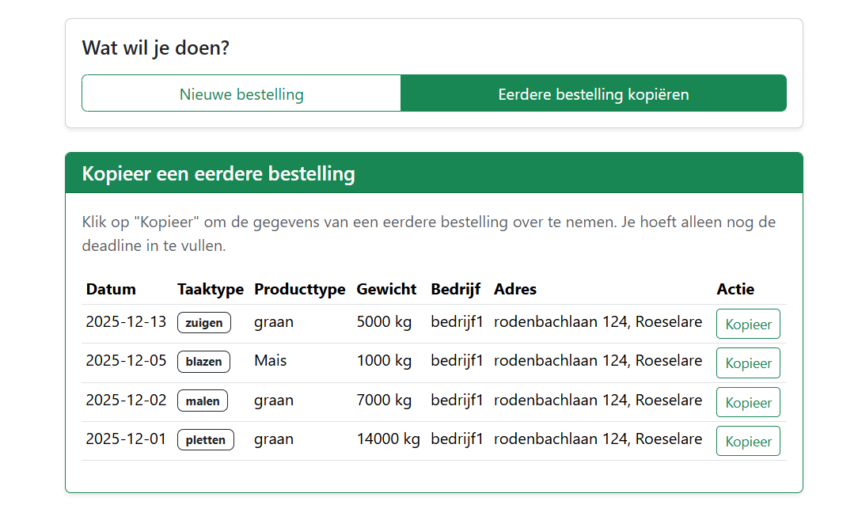
Extra's
Kopiëren van eerdere bestellingen

Slide 20
Beperkingen
API calls (direct Supabase), niet via SQLAlchemy -> moeilijk om van DBMS te veranderen
Bedrijfgeoriënteerd, minder klantgericht
Als chauffeur die van bedrijf verandert ben je verplicht een nieuw account te maken
Vaste reistijd in code van 45 minuten, kan door bedrijf niet aangepast worden

Slide 21

BEDANKT VOOR uw AANDACHT

